Slide 1














JH DUO의
인기 검색어 알리미
프로젝트 제안서
소프트웨어공학응용
김진술 교수님
172598 박주혁
175739 한재현
Notes:
JH 팀의 발표를 시작하겠습니다.
저희 팀명은 팀원 각자의 이름의 이니셜이 동일하기 때문에 이와 같이 이름 짓게 되었습니다.

Slide 2








INDEX
프로젝트 소개
0
1
개발 과정
0
2
개발 도구
0
3
결과물
0
4
보완할 점
0
5
Notes:
발표는 제안 배경, 프로젝트 소개, 팀원 역할, 개발 환경, 개발 일정, 개발 시 고려할 점 등으로 진행하고,
따로 질의응답 시간을 가지며 발표를 마치도록 하겠습니다.

Slide 3







01.
프로젝트 소개
0
1
접근성이 좋은 카카오톡을 이용하여 챗봇을 개발
0
2
제공하는 데이터의 분야
티커
트렌드
주식
비트코인

Slide 4




02.
개발 과정
01. 서버 구축
02. 챗봇 연동
03. 소스 작성
04. UI 업데이트
Flask를 이용하여 가상의 웹ide 환경에서 서버를 구축함
채널 생성 권한을 부여 받은 뒤 챗봇과 사용자가 서버를 통해 대화를 주고 받을 수 있게 함
Pyhton으로 소스를 작성한 후 Json 형식으로 사용자에게 반환
간편하게 서비스를 이용할 수 있도록, 인터페이스 창들을 디자인 함

Slide 5
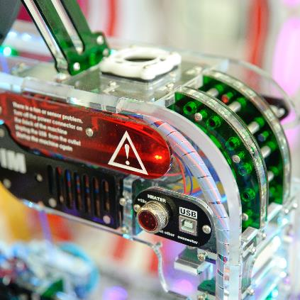
03.
개발 도구
0
1
개발 언어 및 프레임워크
Python
Flask
0
2
개발 SW
Progrmming tool
Visual Studio Code
Goorm IDE
0
3
Platform & Library
Kakao I Open Builder(kakao chatbot platform)
Requests(html 파일을 가져오는 라이브러리)
Selenium(가져온 html 파일을 분석하는 라이브러리)
beautifulSoup4(가져온 html 파일을 분석하는 라이브러리)

Slide 6
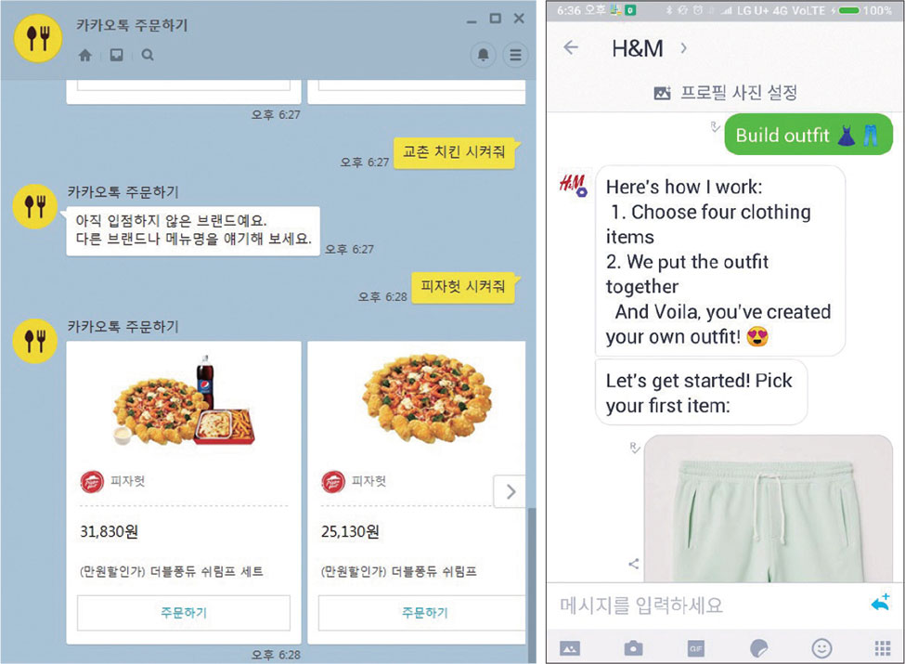
04.
결과물
그래프의 제목을 작성해주세요.
0
1
챗봇의 의미
재료A
재료B
재료C
Hz
메신저에서 유저와 소통하는 봇
다양한 챗봇 존재
단순한 봇(단순한 정해진 규칙에 맞춰서 메시지를 입력하면
발화를 출력)
상대방의 발화를 분석하여 인공지능에 가까운 발화를 내놓는 챗봇
발화 : 통상적으로 사용자가 말하는 내용을 의미
시나리오 : 봇 안에서 사용자가 경험할 수 있는 서비스 단위
블록 : 사용자 의도의 기본 단위(intent)
0
2
챗봇 용어
time

Slide 7
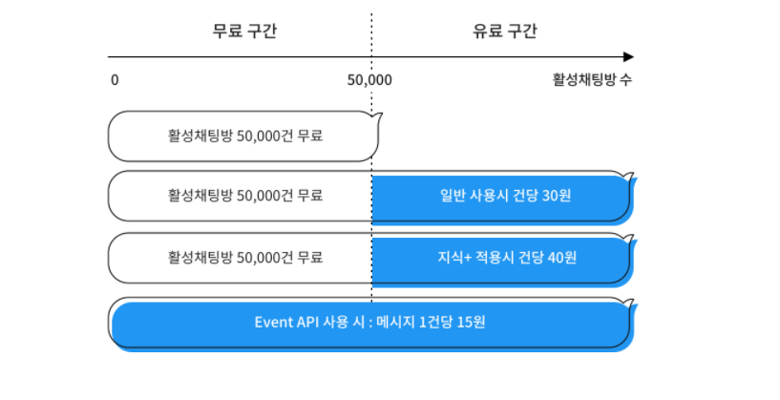
04.
결과물
그래프의 제목을 작성해주세요.
0
1
카카오 챗봇 요금
재료A
재료B
재료C
Hz
매월 1일~ 말일까지 누적된 활성 채팅방 50000건 무료 사용 가능
초과 시 건당 30원의 사용요금 부과
활성 채팅방 : 사용자의 발화로 인해 생성되는 챗봇과의 대화 채팅방의 단위
time

Slide 8

04.
결과물
크롤링(crawling)
웹페이지를 그대로 가져와서 거기서
데이터를 추출해
내는 행위
상황을 고려하여
다양한 검색엔진 중 알맞은 데이터를
크롤링해서 봇에게 넘겨준다.
한재현

Slide 9
04.
결과물
2021 | 3.22~3.31 | Feb | 4.1~4.23 | Apr | 4.24~4.30 | Jun | 5.1~5.15 | Aug | 5.16~5.29 | Oct | 5.30~6.7 | Dec
프로젝트 계획 수립 및 검토
챗봇 생성 권한 승인 신청
프로젝트 진행을 위한 지식 학습
프로젝트 개발 환경 구축
웹 크롤링 구현
챗봇과의 연동 구현
디버깅
프로젝트 최종 결과물 정리

Slide 10
05.
보완할 점
분야별 인기 검색어를 크롤링 해올 때, 드롭다운 메뉴형식의 웹 페이지로 인해 BeautifulSoup대신 Selenium을 사용하여 크롤링을 했고, webdriver를 키는 selenium은 BeautifulSoup보다 속도 측에서 느렸다.
selenium
Html, css, js 를 더 공부하여 rest api post를 사용함 selenium 대신 BeautifulSoup를 이용하여 기능을 유지하며 속도만 향상시키고 싶다.

Slide 11
05.
보완할 점
동시에 다수의 클라이언트로부터 요청이 들어왔을 경우 속도의 저하가 우려됨.
서버 과부하 처리
※ 다수의 요청을 해결하기 위해 서버 부하 분산 등의 개념을 숙지하는 것이 필요할 것 같음. 이를 위해 우선 CS기반 지식에 대한 충분한 학습이 요구됨.
Notes:
다수의 서비스 사용자가 생기다 보면 서버 과부하가 생기거나 프로그램 속도가 느려질 수 있습니다.
그럴 경우 캐시 서버 혹은 클라우드를 이용하여 서버 속도를 향상하는 것을 고려해야 합니다.

Slide 12
Thank you
Notes:
발표 들어주셔서 감사드리며 질의응답 시간 가지며 발표를 마치도록 하겠습니다. 감사합니다.

